Slide 1
Unit 11 - My feelings
Разред: први
Предмет: Енглески језик
Предметни наставник: Гордана Мијаиловић
Основна школа: „Вук Караџић“, Липница

Slide 2
Наставна тема (11-My feelings ) реализована је према плану, у трајању од четири часа, кроз четири наставне јединице:
Unit 11 – Lesson 1 – Vocabulary (Identifying feelings)
Unit 11 – Lesson 2 – Structure (Expressing feelings)
Unit 11 – Lesson 3 – Song (Recognizing emotions)
Unit 11 – Lesson 4 – Story (Developing listening skills & understanding a story)
Настава је реализована да даљину у виду пројекта од 06.05. до 18.05. контактом са ученицима путем Viber-групе и е-учионице уз коришћење пригодног видео материјала (Youtube) и применом дигиталног уџбеника „Family and Friends-Foundation“ (Нови Логос).

Slide 3
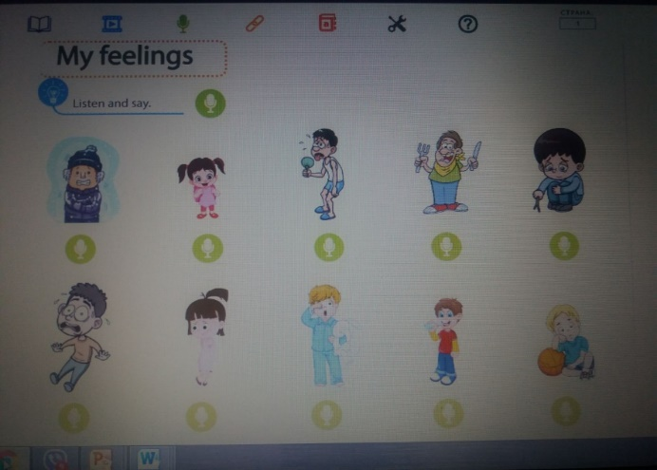
Lesson 1 – Vocabulary (Identifying feelings)
У е-учионици је постављен задатак и упутство:
Гледајте, слушајте и понављајте речи: happy, sad, tired, sleepy, scared, shy, cold, hot, hungry, thirsty
Е-учионица:
https://www.eucionica.rs/lesson/view/5185475212476416/next/~courses~6231616260145152
У вашем радном уџбенику урадите страну 109:
1. cold, sad, cold, sad… наставите низ тако што ћете га спојити са сликом која следи „cold“
Исто урадите и у наредна четири низа).
Показујте и именујте низ осећања (ако желите пошаљите ваш аудио или видео снимак)
Рад пошаљите путем Viber групе.

Slide 4
Lesson 2 – Structure (Expressing feelings)
Гледајте видео, посматрајте ликове и начин на који исказују своја осећања:
I’m happy.
I’m sad.
I’m excited.
I’m cold.
Понављајте ове изразе (ако желите пошаљите ваш аудио /видео снимак)
Урадите страну 110 у вашем радном уџбенику.
Слушамо и обнављамо речи
(emotions and feelings);
Ученицима је прослеђен видео материјал (Youtube) путем Viber групе.
https://youtu.be/o5jZIswSfSE

Slide 5
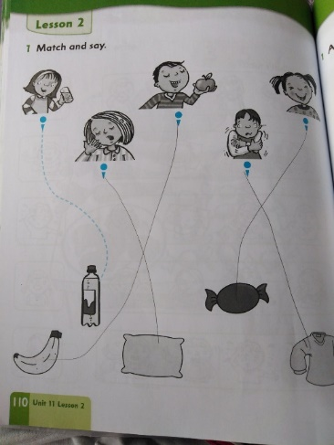
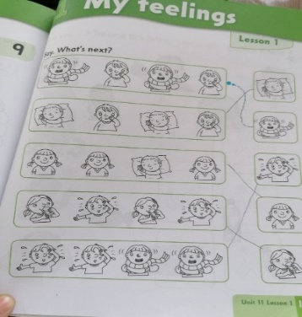
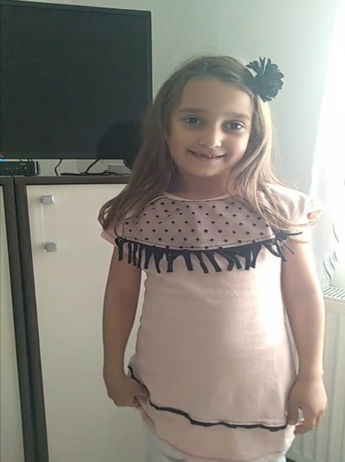
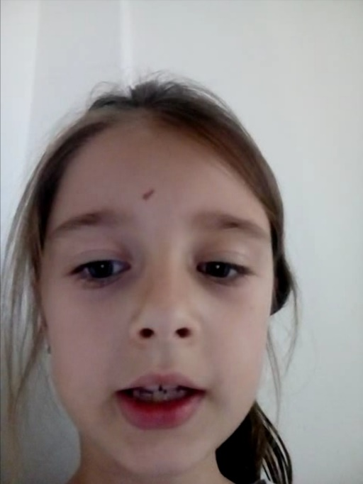
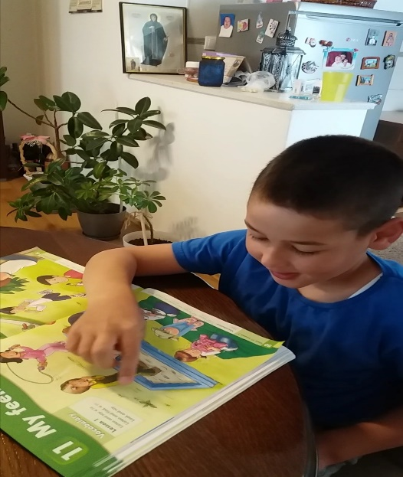
Радови ученика
Ученици су одговорили на задатак радовима у радној свесци и видео материјалом.

Slide 6
Lesson 3 – Song (Recognizing emotions)
У е-учионици је постављен аудио снимак песме „If you’re happy“.
Путем Viber групе је такође прослеђен видео песме:
https://youtu.be/l4WNrvVjiTw
Гледајте видео
Слушајте песму „If you’re happy“
Понављајте делове песме уз покрет и глуму (ако желите пошаљите ваш аудио или видео снимак)
У уџбенику на страни 53 у раму нацртајте како се данас осећате

Slide 7
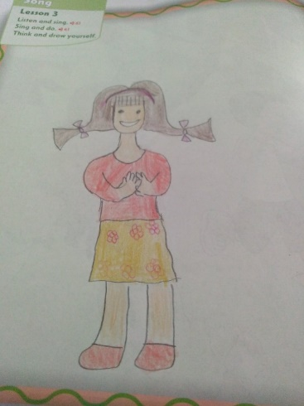
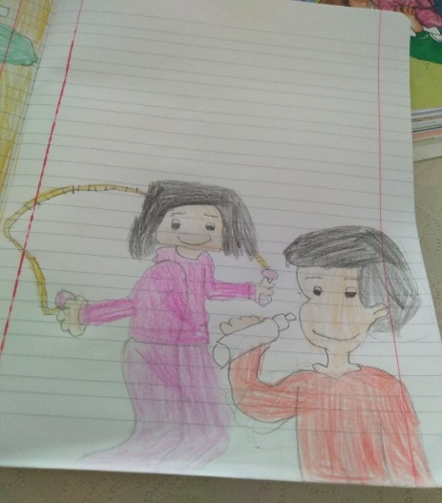
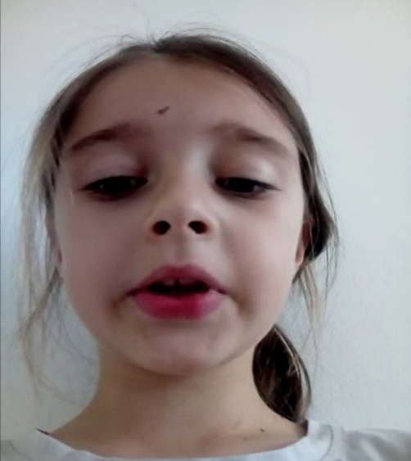
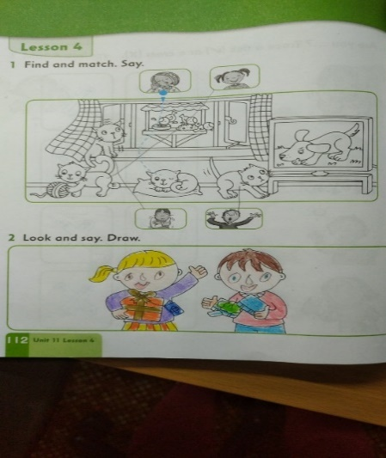
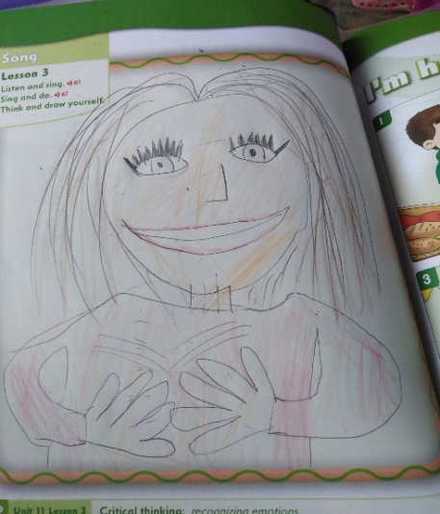
Радови ученика
Ученици су одговорили на задатак радовима у радној свесци и видео материјалом.

Slide 8
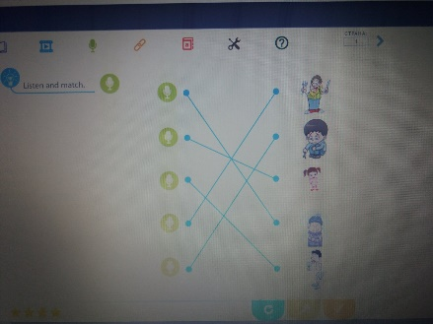
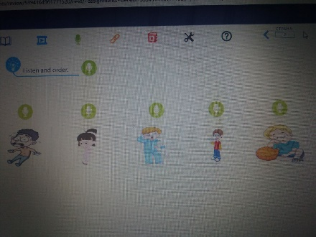
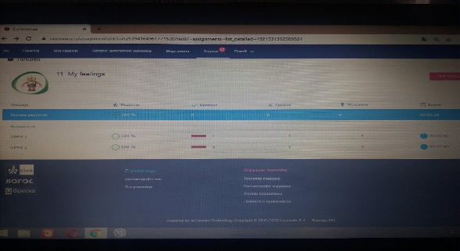
Lesson 4 – Story (Developing listening skills & understanding a story)
У е-учионицу је постављен видео приче „I’m hungry“
https://www.eucionica.rs/lesson/view/5185475212476416/next/~courses~6231616260145152
Гледајте и слушајте видео причу „I’m hungry“
Са чланом своје породице одглумите део приче (ако желите пошаљите ваш аудио/видео снимак (реализација на слајду бр. 9)
Направите маску која приказује ваша осећања (реализација на слајду бр. 10)
У е-учионицу постављен је задатак:
Спојите речи са одговарајућим сликама
Ученици су успешно урадили задатак:

Slide 9
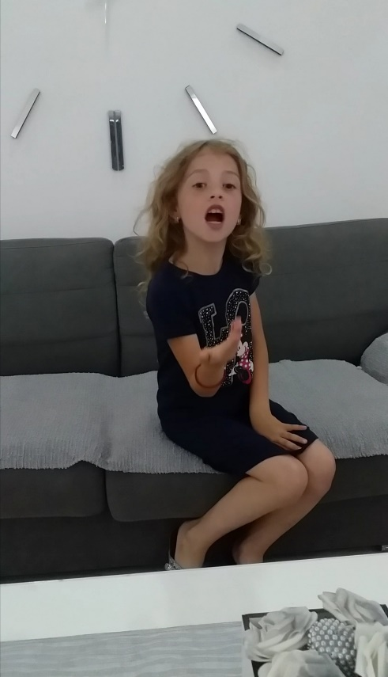
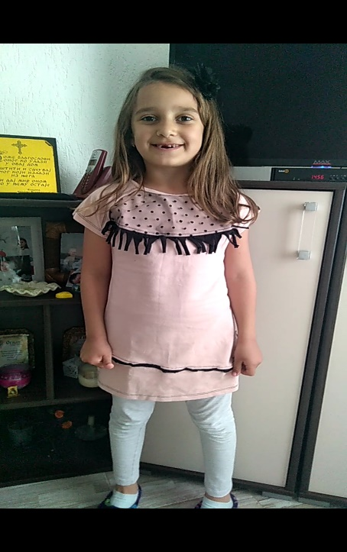
Радови ученика
Ученици су одговорили на задатак
видео материјалом.

Slide 10
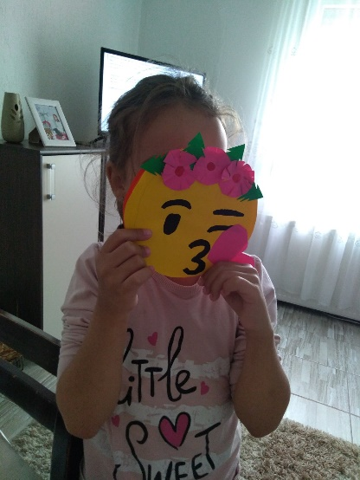
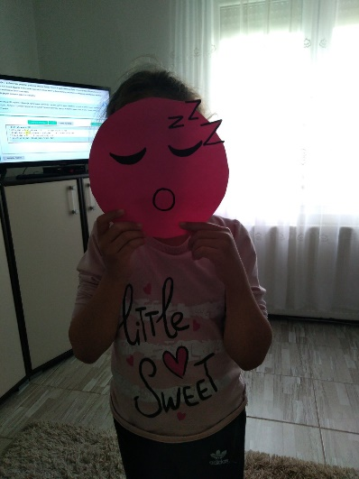
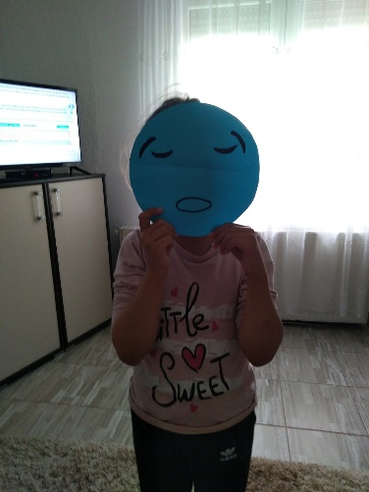
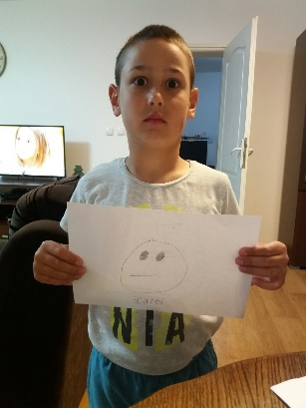
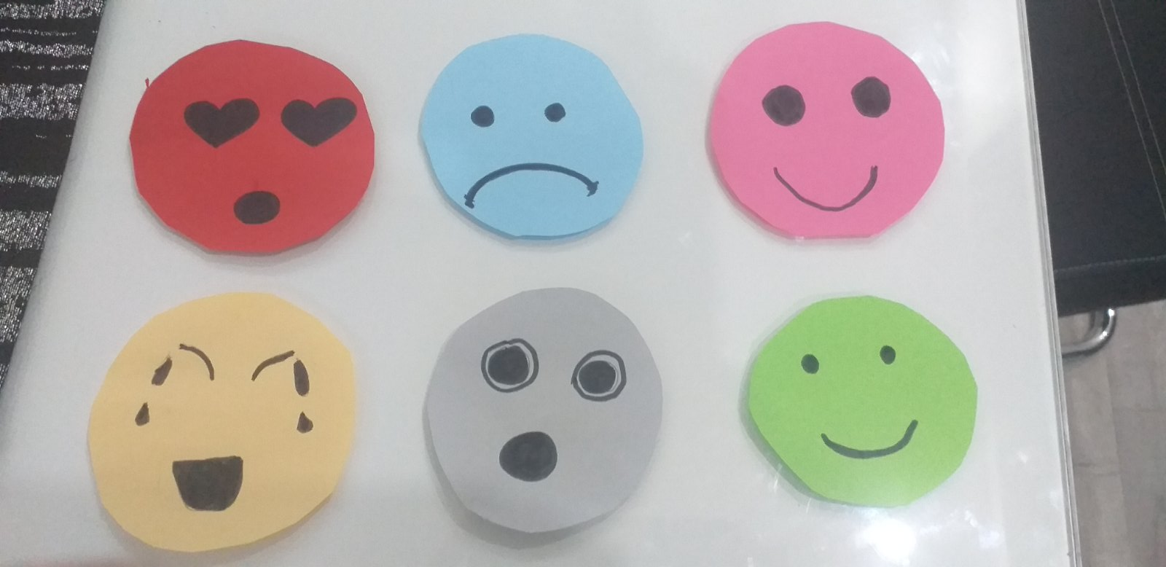
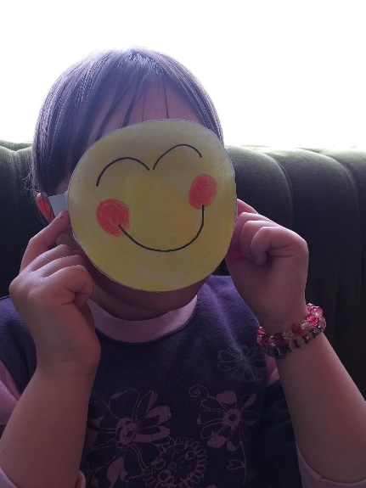
Emotions (домаћи задатак – израда маски)

